Slide 1
AES Cipher

Slide 2
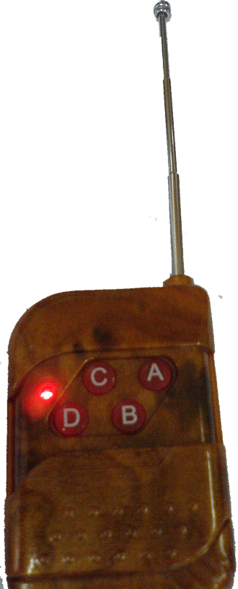
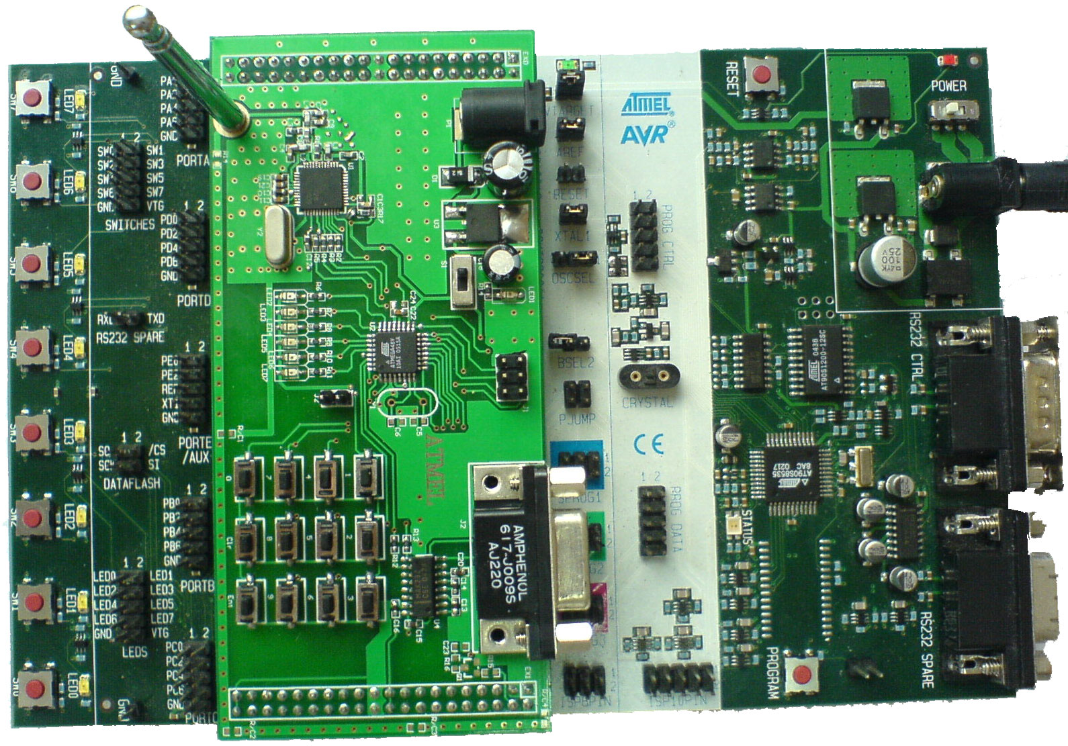
AES Cipher概述
系统由主机和从机两部分组成
主机和从机通过无线数据收发器进行通信
主机功能
  数据收发
  信息解码，识别
  执行从机发送的指令
  向从机发送确认信息
  用户数据管理
从机功能
  将按键信息加密成128位信息
  数据收发
  接收确认码

Slide 3

系统结构
128bit 明文
AES Encrypt
128bit KEY
AT tiny45
128bit 密文
battery
ATA5428
button
128bit KEY
AES Decrypt
128bit 密文
128bit 明文
RS-232
Keyboard
LED
AT mega48
ATA5428
power

Slide 4
AES 简介
1977年数据加密标准DES被联邦认定，在AES出现前一直被广泛使用
随着密码分析学理论的进步，已经可以在56小时将DES的加密信息破译
1997年1月，美国国家标准和技术研究院（NIST）发布公告征集新的数据加密标准，即AES
2000年10月2日，NIST宣布 Rijndael将不被修改地作为AES
Rijndael密钥算法有建立时间短，内存需求小，易于抵抗强力和时间选择攻击等诸多优点
AES是DES的继承者，它成为标准之日起就被金融、工业、电信等行业应用到数据保护中
目前世界上很多标准化组织都接纳AES作为加密标准

Slide 5
AES
AES 算法基于排列和置换运算
  排列是对数据重新进行安排
  置换是将一个数据单元替换为另一个数据单元
AES 将明文分组长度固定为128bit，密钥长度支持128、192和256bit长度
对于加密来说，输入是一个明文分组和一个密钥，输出是一个密文分组
对于解密来说，输入是一个密文分组和一个密钥，输出是一个明文分组

Slide 6
AES Encrypt
AES加密输入：一个初始密钥（CipherKey）和一个明文分组(State)
AES加密的高级语言描述
  Cipher(State,CipherKey)
      {
        KeyExpansion(CipherKey,ExpandedKey);
        AddRoundKey(State,ExpandedKey[0])
        FOR(I = 1;I <Nr ;I++) Round(State,ExpandedKey[i]);
        FinalRound (State,ExpandedKey[Nr]);
      }
      //KeyExpansion 用于产生每一轮Round的Key值
      //AddRoundKey初始密钥加法， ExpandedKey[0]就是CipherKey
      // Round是标准的轮变化，Nr 由密钥长度和明文分组长度决定
      // FinalRound 是最后一轮变换，相对于Round它要少一个步骤

Slide 7
Rounds Nr
加密变换轮数的确定（Nr）
  加密的轮数由KEY长度和明文分组长度决定
  Nk 等于KEY长度除以32，KEY在AES中仅有三种长度
  Nb 等于state长度除以32
  明文分组长度在AES中是固定的128位，所以Nb = 4
CipherKey
(Nk)
State
(Nb)
Rounds
(Nr)
AES-128
4
4
10
AES-192
6
4
12
AES-256
8
4
14

Slide 8
AES Rounds
轮变换Round由4个步骤组成：
  SubBytes()
  ShiftRows()
  MixColumns()
  AddRoundKey()
在第一轮轮变换中仅有密钥加法运算（AddRoundKey）
而最后一轮轮变换要较标准Round少一个MixColumns
在各步骤里，有两个通用设计准则
  可逆性，轮变换的机构要求所有步骤都是可逆的
  简单性，使用简单组件，避免复杂组件

Slide 9
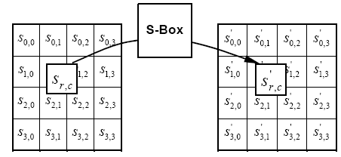
SubBytes
SubBytes是一个砖匠置换过程，非线性变换
提取state里的每个字节，在S-Box中查找对应的值并替换
置换过程

Slide 10
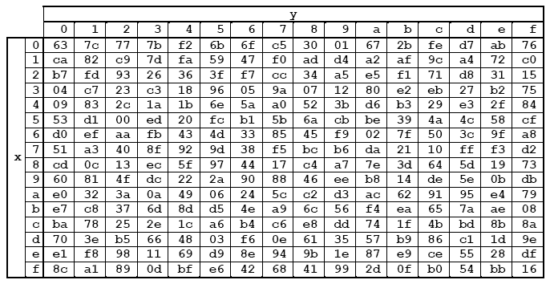
S-box
如果Sr,c等于0x68，则查S-box表,X等于高4位‘6’,Y等于低4位‘8’，查出的结果是0x45， S’r,c 等于0x45
S-box

Slide 11
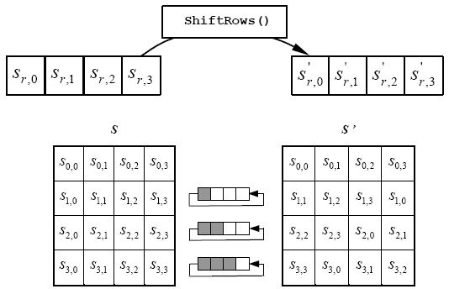
ShiftRows
ShiftRows是一个排列操作，它将state中的行按照不同偏移量进行循环左移
Si,j左移的位数为i

Slide 12
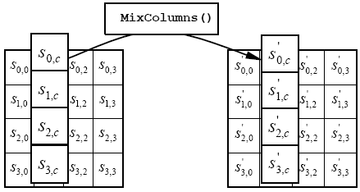
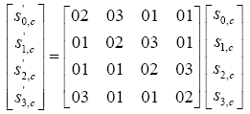
MixColumns
MixColumns是作用在state各列上的砖匠置换操作，是AES运算中最复杂的一部分
它将每个字节替换为每列数据的数学域加法和乘法的结果
  加法和乘法是特殊的数学域运算并非普通的数学运算
  AES基于GF（2⁸）的域

Slide 13
GF（2⁸）域及运算
GF（2⁸）域包括一组从0x00到0xFF（共256个）的值以及加法和乘法
GF代表伽罗华域，以创建域理论的数学家命名
不论是加法或乘法，结果都处于0x00到0xFF中
GF（2⁸）域加法就是简单的 XOR 运算，以符号“+”来表示加法运算
做乘法时，数据表示成：b7x⁷+b6x⁶ +b5x⁵ +b4x⁴ +b3x³ +b2x² +b1x¹ +b0, 0x83表示为 ：x⁷ + x¹ + 1
与0x01相乘和普通乘法相同，就是被乘数本身

Slide 14
GF（2⁸）域及运算
与0x02相乘较为复杂，但有以下三种较为简练的方法
  ( b7x⁷+b6x⁶ +b5x⁵ +b4x⁴ +b3x³ +b2x² +b1x¹ +b0 ) . 0x02 =
  b6x⁷+b5x⁶+b4x⁵+(b3+b7)x⁴+(b2+b7)x³+b1x²+(b0+b7)x+b7
  也可以用查xtime表格的方式来计算，xtime表格由上面表达式计算得出，查表速度要快于运算
  对上面的表达式有深入了解之后，软件实现方法将非常简单
    如果被乘数小于0x80，则被乘数直接左移一位，同普通乘法相似
    如果被乘数不小于0x80，则左移一位后再与0x1b进行XOR运算
与其它数值的乘法都可以描述成与2的幂和加法来处理
  如 : 0x83 . 0x09 = 0x83 + ( 0x83 . 0x02 . 0x02 . 0x02 )
        = 0x83 + ( 0x1D . 0x02 .0x02 )
        = 0x83 + 0x74 = 0xF7

Slide 15
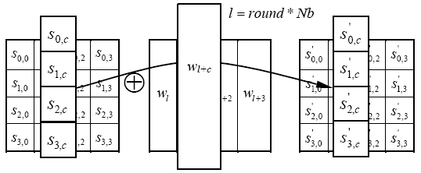
AddRoundKey
AddRoundKey密钥加法，state与每一轮密钥逐个异或
密钥ExpandedKey[i]由KeyExpansion( )产生

Slide 16
密钥扩展
AES加密和解密都要用原始密钥扩展成每轮AddRoundKey所需要的密钥
轮密钥的生成过程称为KeyExpansion
在KeyExpansion中有两个运算（SubWord和RotWord）和一个循环常数表（Rcon）
KeyExpansion的设计准则是：
  效率，尽可能少的工作内存，尽可能高的工作性能
  对称消除，具有足够的非线性
  将密码的差分有效地扩散到每一轮的扩展密钥中

Slide 17
KeyExpansion
SubWord是对密钥的每个字节进行置换操作
  操作方法和SubBytes中的置换完全相同，置换表格是Sbox
RotWord运算是一个排列操作
  它将4字节的数组循环左移一位
  RotWord和ShiftRows操作非常相似，区别在于它作用在密钥次序表的单行，而不是整个表

Slide 18
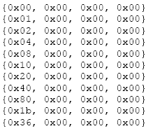
KeyExpansion
循环常数表Rcon每行有4个字节，每个字节都与密钥表的一行相匹配

Slide 19
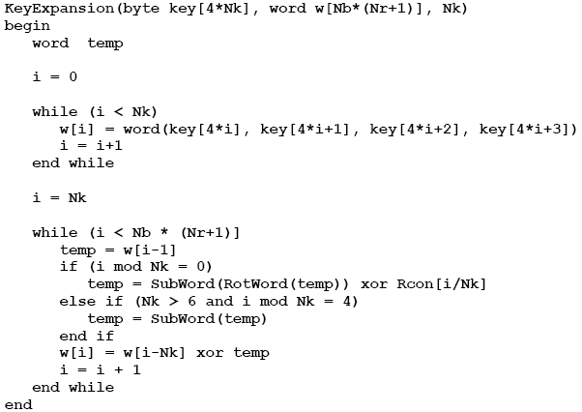
KeyExpansion
KeyExpansion运算描述

Slide 20
KeyExpansion
AES加密和解密很重要的一部分就是从原始密钥生成轮密钥，也是最复杂的一部分
上面描述的算法将生成一个密钥次序表
KeyExpansion运算的结果会占用很多RAM空间
为了减少对RAM的需求，按照加密或解密需要的轮密钥顺序，每次只计算一次需要的轮密钥，并只保存当前需要的轮密钥信息

Slide 21
AES Decrypt
AES解密输入包括一个初始密钥（CipherKey）和一个密文分组(State)
AES解密的高级语言描述
  InvCipher(State,CipherKey)
      {
        KeyExpansion(CipherKey,iExpandedKey);
        AddRoundKey(State,iExpandedKey[0])
        FOR(i = Nr -1;i > 0;i - -) Round(State,iExpandedKey[i]);
        FinalRound (State,iExpandedKey[Nr]);
      }
      // KeyExpansion用于产生每一轮Round的Key值
      // AddRoundKey初始密钥加法，iExpandedKey[0]就是CipherKey
      // Round是标准的轮变化，Nr 由密钥长度和明文分组长度决定
      // FinalRound是最后一轮变换，相对于Round它要少一个步骤

Slide 22
AES Decrypt
因为AES里所有的运算基本是可逆的，所以AES解密，基本是对加密的一种反向数学运算
解密过程用到的轮密钥次序是从高的索引到低索引，这是与加密相反的
InvSubBytes和SubBytes方法基本相同，但使用的置换表是iSBox
iS-box和S-box存在映射关系，0x68在S-box里查到的是0x45;0x45在iS-box里查到的则是0x68

Slide 23
AES Rounds
轮变换Round由4个步骤组成：
  InvSubBytes()
  InvShiftRows()
  InvMixColumns()
  AddRoundKey()
在第一轮轮变换中仅有密钥加法运算（AddRoundKey）
而最后一轮轮变换要较标准Round少一个MixColumns
iExpandedKey[Nr] = InvMixColumns(ExpandedKey[Nr] )
  对加密密钥的KEY值进行一次InvMixColumns变换就得到解密KEY

Slide 24
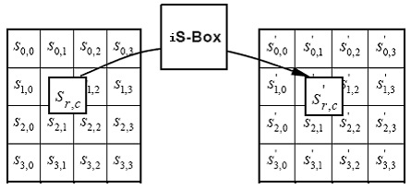
InvSubBytes
InvSubBytes是一个砖匠置换过程，非线性变换
该置换操作要作用在iS-box上
置换过程

Slide 25
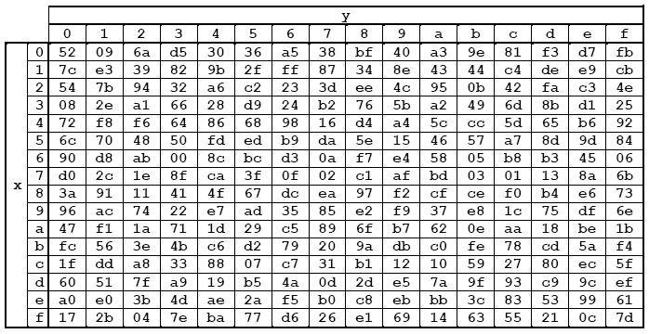
iS-box
如果Sr,c等于0x45，则查iS-box表,X等于高4位‘4’,Y等于低4位‘5’，查出的结果是0x68， S’r,c 等于0x68
iS-box

Slide 26
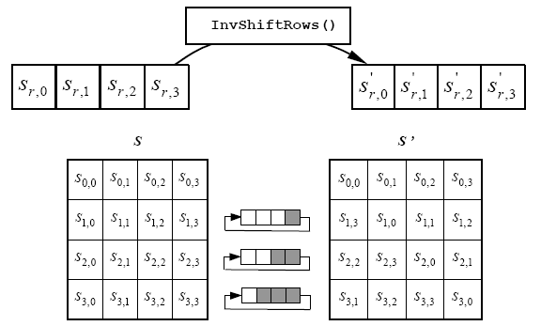
InvShiftRows
InvShiftRows是一个字节换位操作，它将state中的行按照不同偏移量进行循环移位
Si,j右移的位数为i

Slide 27
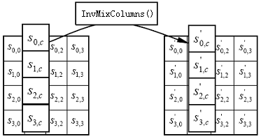
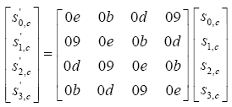
InvMixColumns
InvMixColumns是作用在state各列上的砖匠置换操作
  与MixColumns算法基本相同，不同在于进行乘法的常数

Slide 28

AVR - MEGA48
28引脚PDIP，32引脚TQFP，MLF封装
  23个可编程I/O口
宽工作电压1.8 ~ 5.5v，超低功耗
运行速度快
  最高指令执行速度可达20MIPS
内部可校准RC振荡器
  校准后精度可达到±1%
两个时钟周期的硬件乘法器
4KBytes 非易失性Flash程序存储器
  高可靠的用户程序保密功能
  可擦写10，000次
256Bytes EEPROM，可擦写100，000次
512Bytes 片内SRAM

Slide 29
AVR - MEGA48
USART和SPI接口
2个8位T/C和1个16位T/C
片内模拟比较器
10位AD转换通道
  TQFP和MLF封装有 8路AD通道， PDIP封装有 6路AD通道
外部中断
  两个外部中断INT0和INT1
  引脚电平变化中断
片内独立振荡器的可编程看门狗定时器
内部掉电检测电路
debugWIRE调试接口
适合高级语言编程，高代码密度等诸多优点

Slide 30
AVR - TINY45
8引脚PDIP，SOIC封装
宽工作电压1.8 ~ 5.5v，超低功耗
运行速度快
  最高指令执行速度可达20MIPS
内部可校准RC振荡器
  校准后精度可达到±1%
4KBytes 非易失性Flash程序存储器
  高可靠的用户程序保密功能
  可擦写10，000次
256Bytes EEPROM，可擦写100，000次
256Bytes 片内SRAM

Slide 31
AVR - TINY45
USI接口
2个8位T/C
片内模拟比较器
10位AD转换通道
外部中断
片内独立振荡器的可编程看门狗定时器
内部掉电检测电路
debugWIRE调试接口
适合高级语言编程，高代码密度等诸多优点

Slide 32
AVR & AES
在AES加密和解密过程中有大量的数据运算，需要较大RAM存放中间数据
  AVR运算速度快，20MIPS
  多数指令仅需一个时钟周期
  Mega48@8MHz，进行一次AES运算仅需3.5ms
  有较大的SRAM供数据存放，mega48有 512Bytes SRAM
在实际应用中，特别是电池供电环境下，MCU的功耗是最重要的一个因素
  Mega48，Tiny45支持低工作电压
  多种电源休眠模式，能迅速唤醒
  Mega48@1.8V，power down模式，功耗仅0.1uA

Slide 33
AVR & AES
选择AVR做AES编解码器的十大理由
  Ⅰ AVR运行速度快
  Ⅱ 32个通用寄存器，指令可以直接对其操作，加快运算速度
  Ⅲ 较大SRAM，非常适合数据运算
  Ⅳ 超强功能的指令集，丰富的逻辑，条件判断指令，一些型号含 有乘法指令
  Ⅴ AVR丰富的功能特性和卓越的性能特点
  Ⅶ 片内EEPROM，可以保存用户信息等

Slide 34
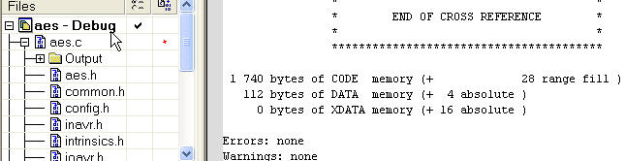
AVR & AES
选择AVR做AES编解码器的十大理由
  Ⅶ 优越的AVR开发环境，程序调试，编程非常容易
  Ⅷ 支持高级语言编程，高代码密度
  Ⅸ 提供AES库或源码，1740bytes@Flash
  Ⅹ 非常容易移植到其它AVR器件

Slide 35
ATA542×
ATA5423/25/28/29特点
  双通道半双工RF收发器，315/345/433/868/915 MHz
  可以选电池或电源供电，工作电压范围：2.4v~3.6v或4.4v~6.6v
  支持ASK和FSK两种模式
  高灵敏度FSK ：-106dBm@20kBaud 433.92MHz
      ASK：-112.5dBm@10kBaud 433.92MHz
  ±2.5MHz可编程调谐范围
  很少外部电路，低系统成本

Slide 36
ATA542×
ATA5423/25/28/29特点（续）
  动态电源管理模式，超低功耗设计
  低功耗 ,POWER OFF 模式下功耗小于10nA
  FIFO 收发缓冲器管理
  5个按键输入，可以将芯片从Power off模式下唤醒
  从Power Off模式下快速启动，1.5ms(XTAL和PLL完全正常工作)
  CLOCK输出，可供MCU工作，f_{clk} = f _{XTO} / 3
  电源输出VSOUT，可供MCU工作

Slide 37
ATA5428应用
主机和从机间通过ATA5428无线收发器进行双向数据通信
通信速度：8 Kbps@433.92MHz
从机的工作电源由ATA5428提供，在ATA5428 处于power-off模式下，MCU功耗为0
ATA5428有5个按键输入，可以作为从机的信息输入
当ATA5428处于接收状态时，被解调后的信号从DEMO_OUT口输出，可以用示波器观察
直接由RSSI口观察到大概的信号强度

Slide 38
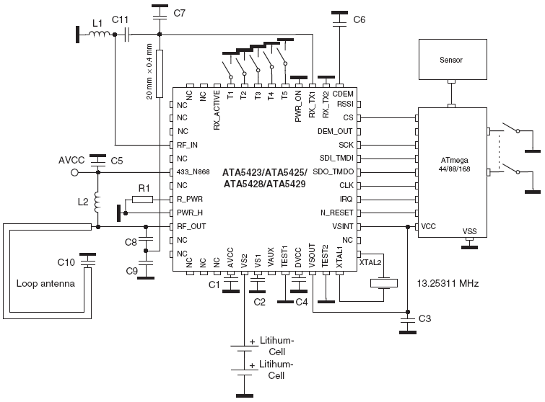
ATA5428应用

Slide 39
ATA5428工作电源模式
5428工作电源模式
Power Off Mode
Power Off Mode
VAUX > 3.5V
Bit AVCC_EN = 0
OFF Command
Pin PWR_ON = 0
Pin Ti = 1(i 1..5)
T1,T2,
T3,T4 = 0
AUX mode
AVCC = OFF
DVCC = V_REG2
VSOUT = V_REG2
AVCC_EN = 1
Idle mode
AVCC = VS1
DVCC = VS1
VSOUT = VS1
OPM1:OPM0 = 01
Idle mode
AVCC = VS1
DVCC = VS1
VSOUT = V_REG2
OPM1:OPM0 = 01
OPM1:OPM0 = 11
Tx mode
AVCC = VS1
DVCC = VS1
VSOUT = VS1
Rx mode
AVCC = VS1
DVCC = VS1
VSOUT = VS1
Rx mode
AVCC = VS1
DVCC = VS1
VSOUT = V_REG2
OPM1:OPM0 = 01
Tx mode
AVCC = VS1
DVCC = VS1
VSOUT = V_REG2
OPM1:OPM0 = 11
OPM1:OPM0 = 11
编码器 解码器

Slide 40
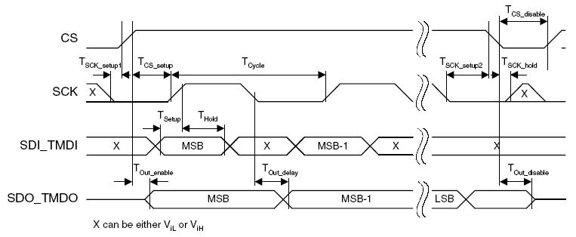
4线串行通信接口
ATA5428 4线串行通信接口
  片选信号CS + 标准SPI通信

Slide 41
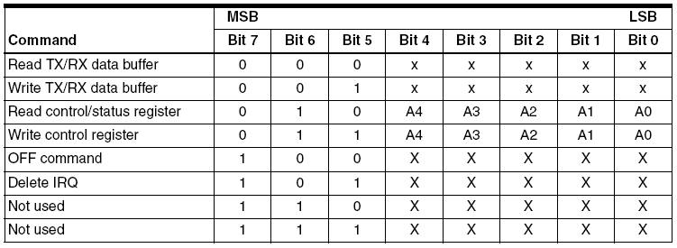
ATA5428操作指令
ATA5428操作指令

Slide 42
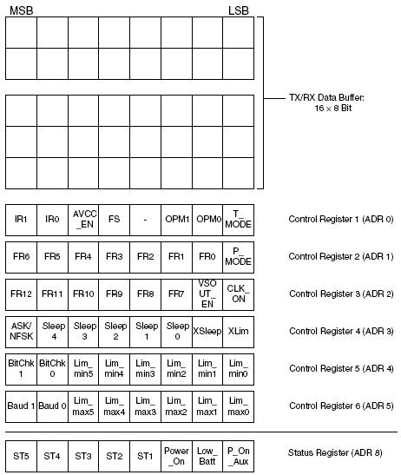
ATA5428寄存器结构
16Bytes TX/RX数据缓冲区
CTR1 ~ CTR6对应的访问地
址是0x00~0x05
STR对应的访问地址是0x08

Slide 43
控制寄存器CTR×
CTR1寄存器
  IR1,IR0：设置缓冲区溢出的判断条件
  AVCC_EN：默认值为0，如果ATA5423/5425工作在AUX模式下，需设置为‘1’
  FS：选择f_{RF}频率范围
  OPM1 OPM0：设置工作模式，00 -> 空闲模式，01 -> TX模式，10 -> RX polling模式，11 -> RX模式
  T_MODE：0，数据由缓冲器读写；1，发送模式下的时候直接发送SDI口数据，接收模式下的时候，接收到的数据直接由SDO输出
CTR2寄存器
  FR6 ~ FR0：用于设置 f_{RF} 频率
  P_MODE
    RX模式：用于确定位检测成功后是否产生中断， 设成 ‘0’ 则产生中断
    TX模式： 1，NRZ编码方式；0，采用Manchester编码，

Slide 44
控制寄存器CTR×
CTR3寄存器
  FR12 ~ F7：用于设置 f_{RF} 频率
  VSOUT_EN： 1，给外部器件提供工作电源；0，不提供
  CLK_ON：1，给外部器件提供时钟源；0，不提供
CTR4寄存器
  ASK_FSK：0，FSK模式；1，ASK模式
  Sleep4 ~ sleep0：设置sleep时间
  Xsleep：1，Xsleep = 8；0，Xsleep = 1
  XLim：1，X_{Lim} = 2; 0， X_{Lim} = 1

Slide 45
控制寄存器CTR×
CTR5寄存器
  BitChk1,BitChk0：位检测位数，00->N_{Bit-check} = 0；
  01-> N_{Bit-check} = 3；10-> N_{Bit-check} = 6；11-> N_{Bit-check} = 9
  Lim_min5 ~ Lim_min0：
    RX模式：用于计算时间窗口T_{lim_min}
    TX模式：计算发送波特率TX_Baud
CTR6寄存器
  Baud1,Baud0：用于计算T_{XDCLK}
  Lim_max5 ~ Lim-max0：用于计算时间窗口T_{lim_max}

Slide 46
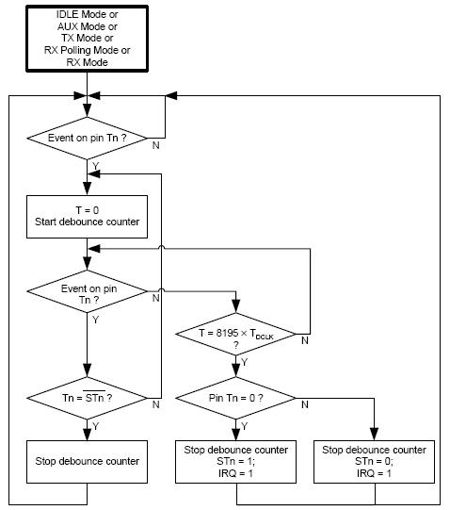

Tn按键&状态寄存器
ATA5428有 5 个Tn按键和 1 个power_on按键输入
在电池供电的情况下，
可以由按键唤醒 5428
按键的状态信息可以从
状态寄存器中读出
电池电压状态也可以从状
态寄存器里读到
按键检测流程

Slide 47
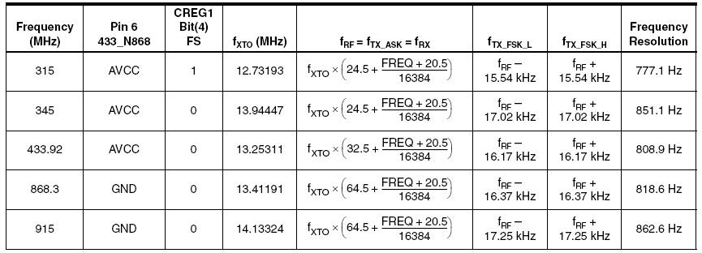
设定f_{RF}
f_{RF} 计算方法
  FS位可以在CTR1中设定，用于选择 f_{RF} 范围
  FREQ (FREQ0~FREQ12 )可以在CTR2，CTR3中设定

Slide 48
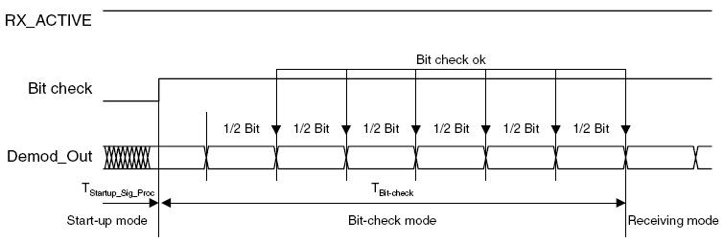
位检测
位检测
  位同步检测的位数由控制寄存器CTR5来选择
  位检测的时间窗口是T（T_{lim_min} ，T_{lim_max}），1/2bit 的时间不在窗口范围内，则位检测失败
  在位检测成功后，5428进入数据接收模式

Slide 49
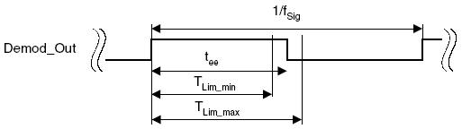
T时间窗口
T时间窗口
  时间窗口是唯一对DEMO_OUT输出信号的检测控制
  T_{lim_min}= Lim_min ×T_{XDCLK}，Lim_min由CTR5设定
  T_{lim_max}= (Lim_max – 1) ×T_{XDCLK}， Lim_max 由CTR6设定
  T_{XDCLK} = N_{baud}×T_{DCLK} × X_{lim}
  N_{baud}由CTR6中的Baud0,Baud1位来设定
  X_{lim}由CTR4中的Xlim位来设定
  f_{DCLK} = f_{XTO} / 16，因此T_{DCLK} = 16 / f_{XTO，} f_{XTO}是晶振频率

Slide 50
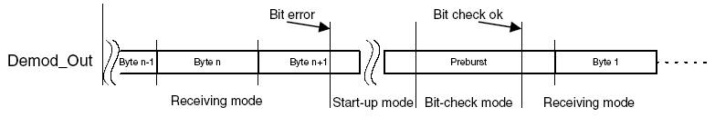
2T时间窗口&Bit error
2T时间窗口
  2T下限： T_{lim_min_2T}= Lim_min_2T ×T_{XDCLK}
  Lim_min_2T = (Lim_min+Lim_max)-(Lim_ max -Lim_ min)/2
  2T上限： T_{lim_max_2T} = (Lim_max_2T – 1) ×T_{XDCLK}
  Lim_max_2T = (Lim_min+Lim_max)+(Lim_ max -Lim_ min)/2
位出错
  t_{ee} < T_{lim_min} 或 T_{lim_max} < t_{ee} < T_{lim_min_2T} 或 t_{ee} > T_{lim_max_2T} ，则位接收出错
  逻辑出错，在位中央没有沿变
  在接收过程中，如果有位出错情况发生，则跳出接收，重新开始位检测

Slide 51
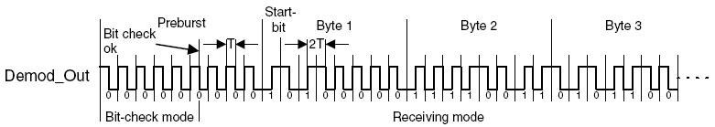
接收模式
数据接收模式
  在Bit check检测成功后，5428进入数据接收模式
  设定TMODE为‘0’，则接收到的数据保存到5428内部缓冲器
  设定TMODE为‘1’，则接收到的数据直接从SDO口输出
  在接收模式下，与prepurst 位相反的位被检测到时，则开始接收数据，这一位被称为Start-bit 位
  下图prepurst位为0，所以Start-bit 位一定为‘1’，接收到的第一个字节是0xA0
  在接收模式下，重写CTR1，4，5，6将复位TX/RX缓冲区

Slide 52
接收模式
ATA5428 Rx操作方式
5428
T= 62.778 us
te = 2.41452us
0xa5--->ctr6
0x90--->ctr5
0x00--->ctr4
0x7b--->ctr3
0xb1--->ctr2
0x26--->ctr1
MCU
初始化控制寄存器Ctr1…6
Bit check Ok?
N
Y
Pin IRQ == 1?
N
起始位？
N
Y
Y
读5428状态寄存器
接收数据
写数据到接收缓冲区
Pin IRQ == 1?
N
Bit error?
Y
N
从数据缓冲区读4字节
Y
接收到20字节?
N
Y

Slide 53
发送模式
进入数据发送模式前，首先要设置CTR1 ~ CTR6
  首先设置CTR5，CTR6来确定波特率，这非常重要
  TX_Baud = 1 / ((Lim_min+1)×T_{XDCLK}×2)
  在CTR4，CTR3， CTR2里设置发送方式(ASK或FSK) 和 f_{RF}, FSK频率偏离在 ±16KHz
  在CTR1里设置5428工作在发送模式
在初始化控制寄存器后，start-up模式开始工作，PLL被使能，如果有要发送的数据被送入，则5428开始发送数据
在发送模式下，重写CTR1，4，5，6将复位TX/RX缓冲区

Slide 54
发送模式
ATA5428 Tx操作方式
//Baurate = 1/(25+1)*(2*(16/fXTO)*Xlim)*2=7.9646k
//Xlim = 1,fXTO = 13.25311MHz
0x80 --->ctr6
0xd9 --->ctr5
0x00 --->ctr4
//FREQ = (frf/fxto-32.5)*16384-20.5,3928
0x7b --->ctr3
0xb0 --->ctr2
0x22 --->ctr1
初始化控制寄存器Ctr1…6
写16Byte到缓冲区
Pin IRQ == 1?
N
Y
写16Byte到缓冲区
Pin IRQ == 1?
N
Y
写Delete IRQ命令
Pin IRQ == 1?
N
Y

Slide 55
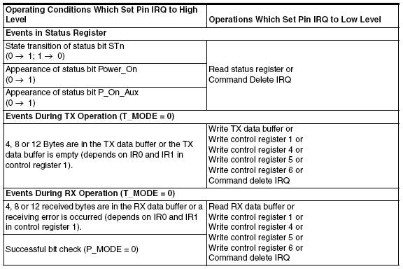
中断处理
引脚 IRQ 是5428的中断信号输出脚，高电平表示有中断发生，需要处理
下图是IRQ输出高的条件，以及清除高电平的方法

Slide 56
收发数据帧
发送数据帧
  数据发送和接收采用manchester编码方式
  0xAB，0xFF产生ATA5428接收时的同步位，用于Bit-check
  ‘A’ ‘T’是数据通信协议的起始头
  最后3字节 0x55是数据帧的结束符
接收数据帧
  当接收到字节‘A’ ‘T’的时候，开始接收数据信息
  SUM是16Bytes数据的校验和
0xAB | 0xFF | ‘A’ | ‘T’ | DATA(16Byte) | SUM(2byte) | 0x55 | 0x55 | 0x55
‘A’ | ‘T’ | DATA(16Byte) | SUM(2byte) | 0x55 | 0x55 | 0x55

Slide 57
明文信息格式
明文分组，16bytes
Manufacture ID :厂商ID号，3bytes，FLASH或EEPROM
Product ID ：产品序列号，2bytes，FLASH或EEPROM
Device ID ：器件ID号，4bytes， EEPROM
Status ：状态信息，1byte，EEPROM
Command ：命令值，1byte，EEPROM
Sync Counter ：同步计数值，3bytes，EEPROM
Customer Serial number ：从机序列号，2bytes，EEPROM
Manufacture ID | Product ID | Device ID | Status | Command | Sync Counter | Customer Serial number
3 bytes | 2 bytes | 4 bytes | 1 byte | 1 byte | 3 bytes | 2 bytes
MSB LSB
FLASH | EEPROM |  | EEPROM

Slide 58
同步计数窗口
同步计数窗口是非常重要的一个环节，可以避免错误信息干扰系统
用解码后的同步计数值（SCD）和EEPROM里的同步计数值（SCE）进行比较
  如果 SCD <= SCE，则同步失败
  如果SCD > SCE && SCD < (SCE + window) ,则同步正常
  如果SCD >= (SCE + window),则等待下次解码值，如果下次SCD与这次的SCD是连续的，则同步正常
  窗口大小（window）可以随意定义，一般设定为16
当同步正常后，则用SCD去更新SCE值

Slide 59
密钥信息格式
密钥，16bytes
Manufacture Key ：厂商设定KEY值，6byte，FLASH
Customer Key ：客户KEY值，10byte，EEPROM
Manufacture Key | Customer Key
6 bytes | 10 bytes
MSB LSB
FLASH | EEPROM

Slide 60
EEPROM数据管理
EEPROM数据管理
  EEPROM数据单元格式
  Device ID：可以由客户确定它是固定的( 单元大小：7 bytes )还是不固定的( 单元大小： 11 bytes)
Device ID | Status | Command | Sync Counter | Customer Serial number
4 bytes | 1 byte | 1 byte | 3 bytes | 2 bytes
MSB LSB
EEPROM

Slide 61
EEPROM数据管理
EEPROM 数据存储结构
 |  |  |  | 用户使用区域
 |  |  |  | Status[0] | Command[0] | SCE[0] |  |  | CS[0]
 |  |  |  | Status[1] | Command[1] | SCE[1] |  |  | CS[1]
 |  |  |  | Status[n] | Command[n] | SCE[n] |  |  | CS[n]
 |  |  |  | Customer key , Manufacture ID ,product ID etc.

Slide 62
主机工作流程
Master Flow
开始
初始化
进入接收模式
接收完成？
N
Y
AES解码
N
解码值匹配
Y
信息处理
AES编码
RF发送数据
进入接收模式

Slide 63
从机工作流程
Power down
Slave Flow
按键按下？
N
Y
读按键信息
AES编码
RF数据发送
进入接收模式
接收完成?
Y
AES解码
N
解码值匹配
接收时间
溢出？
N
N
Y
LED1亮500ms
Y
Power Down

Slide 64
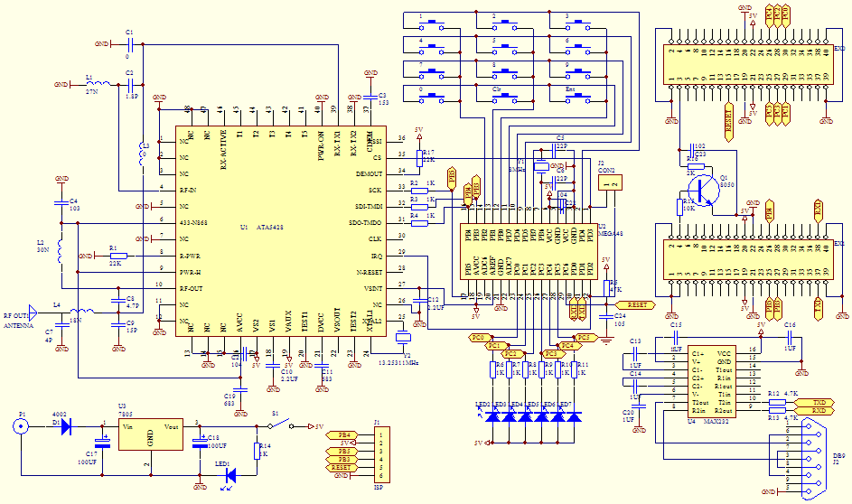
主机

Slide 65
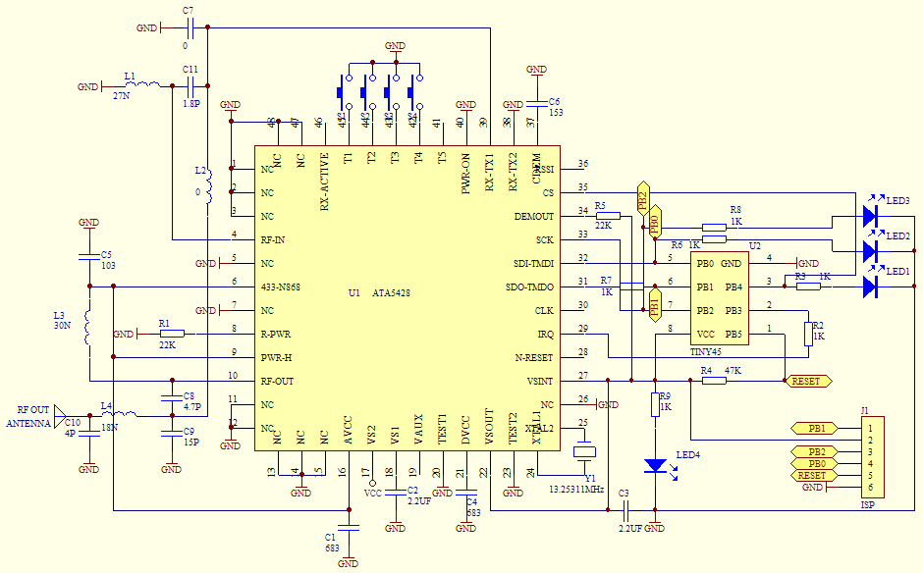
从机

